Slide 1
0628 뉴딜

Slide 2
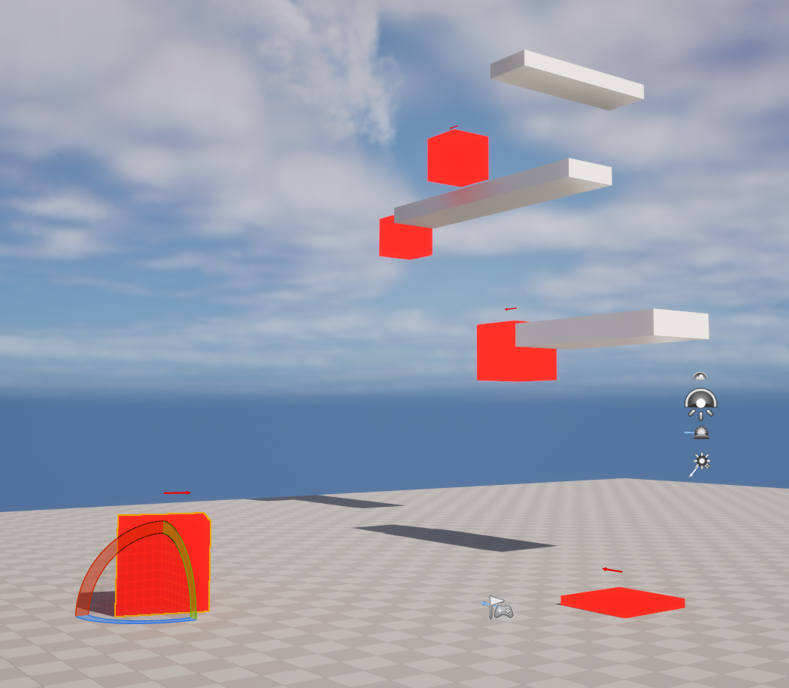
레벨 디자인

Slide 3
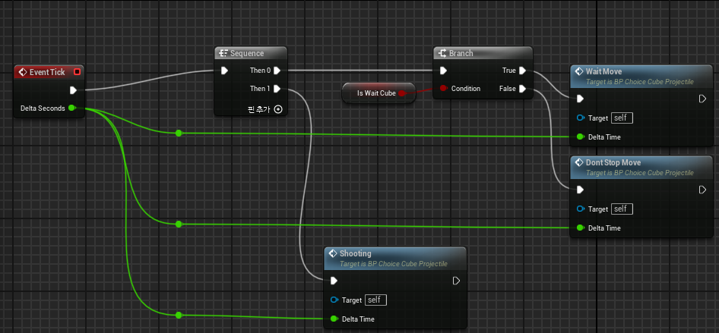
레벨 디자인
큐브 움직임 함수로 정리

Slide 4
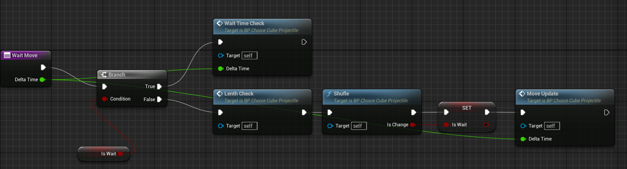
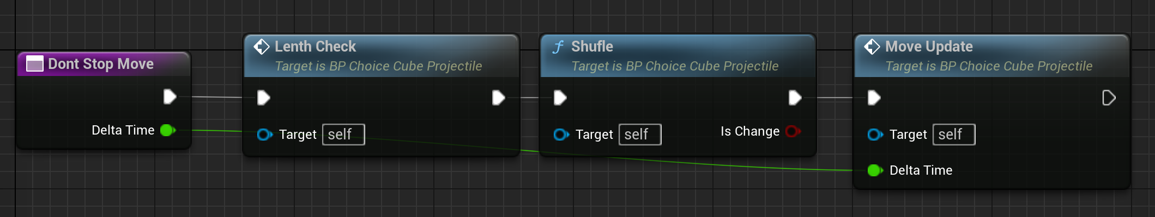
큐브 웨이트 (기다렸다 움직이기)

Slide 5
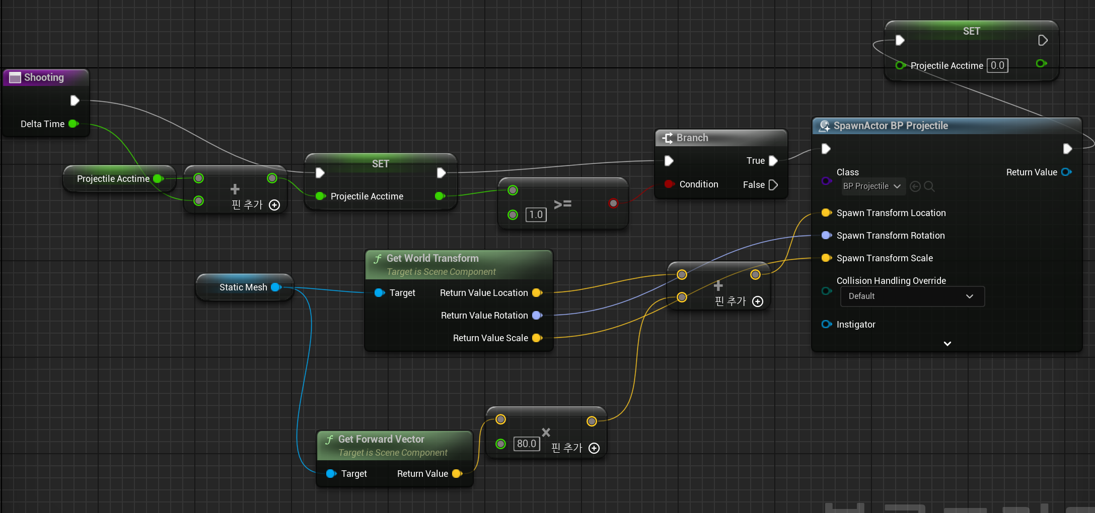
슈팅

Slide 6
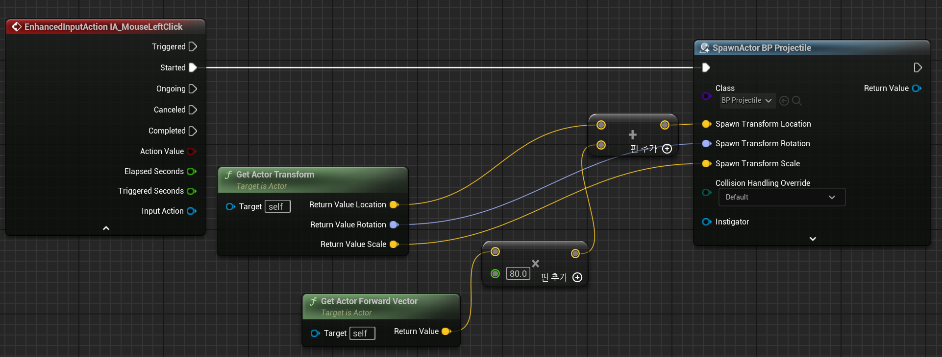
캐릭터 슈팅

Slide 7
포트폴리오 구성
레벨
레벨디자인 레벨에 대한구성
NPC, 퀘스트, 결승선 통과, 제한시간내의 Play 돌파
아이탬,
캐릭터
캐릭터 움직임.
몬스터 AI
애니메이션, 액션, 스킬,
UI
인벤토리, 설정창, 퀵슬롯, UI애니메이션, 인터렉션이되는 UI
서버 -

Slide 8
배열
1 | 2 | 3 | 4 | 5

Slide 9
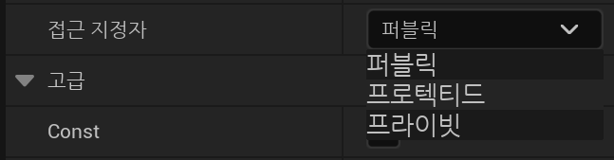
함수의 접근 제어
퍼블릭 : 모두가 접근 가능하다
프로텍티드 : 상속받은 관계 부모관계에서 호출 가능하다
프라이빗 : 나만 쓸수있다.

Slide 10
Actor Tag 이용해서 이것저것 조건문 걸어보기

Slide 11
충돌 콜리전

